Slide 1
Informal Institutions and (Internal) Judicial Independence
Andrea Pozas-Loyo, IIJ-UNAM / Visiting Scholar Stanford’s CASBS 2017-8
Julio Ríos-Figueroa, CIDE / Fellow Stanford’s CASBS 2017-8

Slide 2
The Puzzle: What Makes Institutions Work?

Slide 3
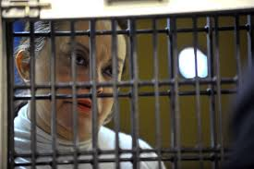
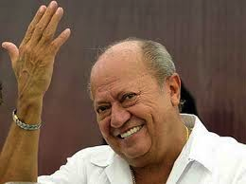
Mexico

Slide 4
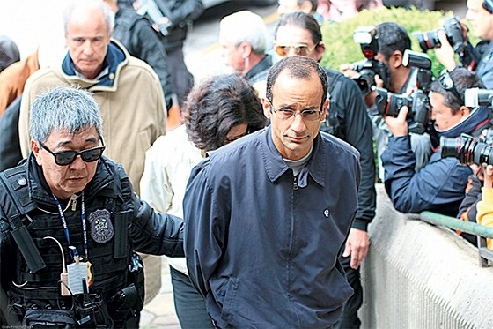
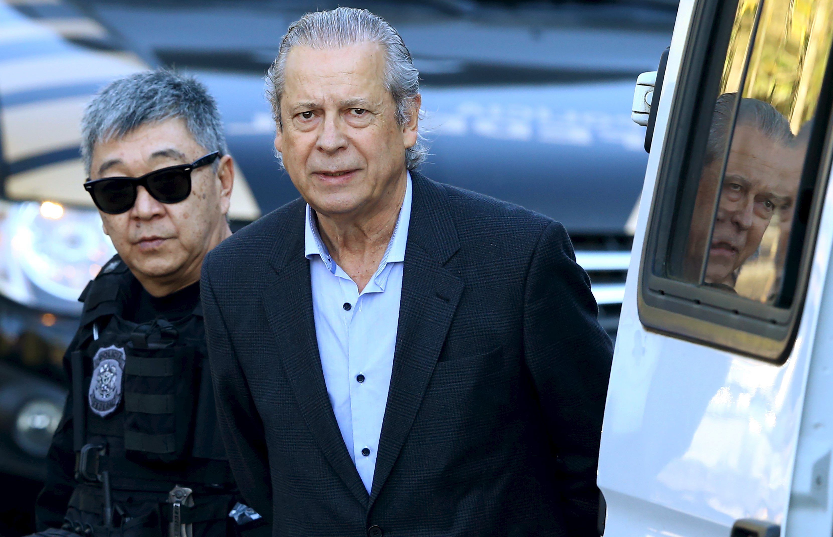
Brazil

Slide 5
The Project: Formal / Informal Institutions

Slide 6
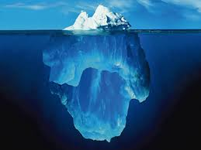

Slide 7
Mexico

Slide 8
Formal Institution
Mexican Constitution of 1917 (Art. 97):
“Supreme Court Judges, appoint, promote, and sanction district and circuit court judges”

Slide 9
Informal Institution
Development of “Gentelman’s Pact” to fill the legal void (taking turns + unanimous approval)
This created and sustained patronage networks within the judiciary
Another formal institution, Judicial Council, created in 1994, created to stop patronage

Slide 10
“Gentleman’s Pact” & Patronage Networks
•••
SCJ: Exec + Senate

Slide 11
“Gentleman’s Pact” & Patronage Networks
•••
••••••
•••••••••••
SCJ: Exec + Senate
LCJ: SCJ

Slide 12
The “Farm Yard” (Corral)
•••
••••••
•••••••••••

Slide 13
Patronage Relationships
Dyadic
  Face to face personal interaction btw SCJ and LCJ
Contingent
  Appointment in exchange for “loyalty”
Hierarchic
  SCJ appoints LCJ
Iterative
  SCJ oversees career of LCJ (promote, sanction)
  Monitoring

Slide 16
Effects of Patronage
Increasing corruption scandals
Increasing inefficiency of judiciary
Response: Constitutional Reform 1994
  Creation of Judicial Council and selection of judges by merit
Has it worked, has the formal institution solved the problem?

Slide 17
Supreme Court and Judicial Council since 1995
Turf war … lost by the Council
Supreme Court still participates in administration of human and material resources through influence on the Council
Gradual undermining of the Judicial Council ( .. by persistence of patronage networks??)

Slide 19
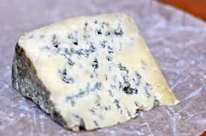
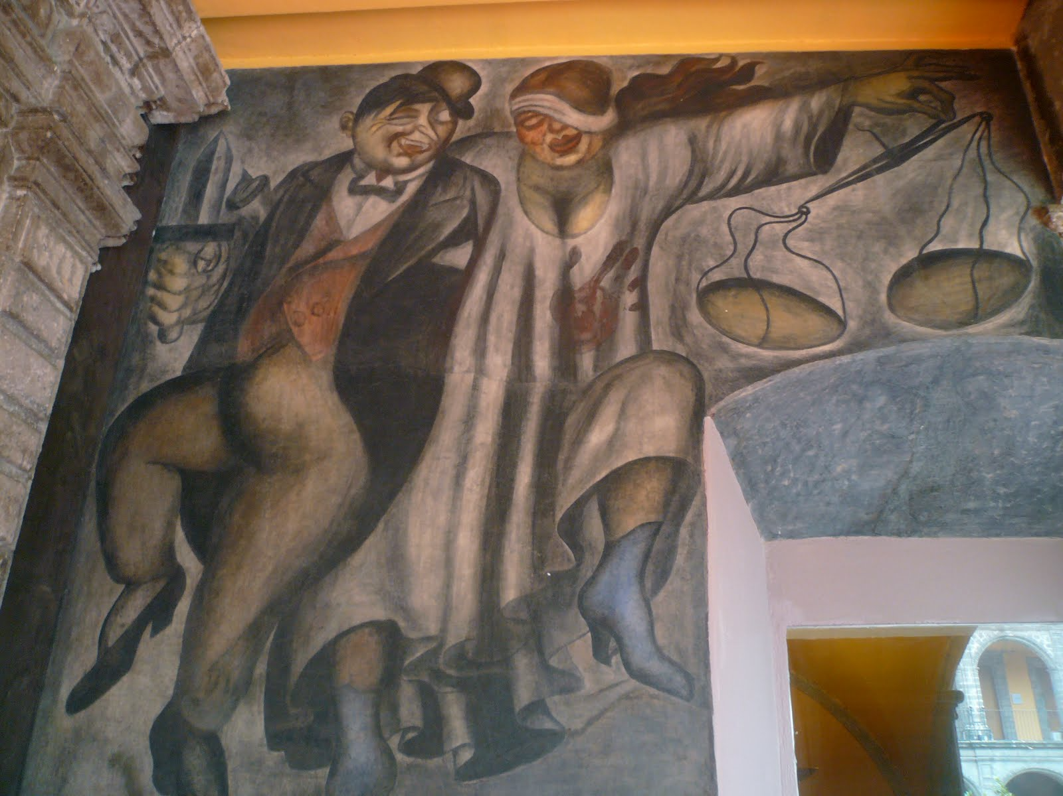
Informal Institutions & Performance of Formal Institutions (Mexico)
Patronage
Competing Relationship

Slide 20
Brazil

Slide 21
Formal Institution
Professional Civil Service (merit selection) since Constitutions 1934, 1937 (Getulio Vargas)
It persisted despite Brazil’s convoluted history (regime, institutional, economic instability)
Promoted development of an informal institution of professionalism

Slide 22
Constitution 1988
Autonomous judiciary, prosecutors, federal police, accounts tribunals – strong lobby and cordinated behavior in the Assembly by civil servants
Overall good performance but … “too much independence”, inefficient coordination (state/national; levels), nepotism
In 2004 creation of judicial council to steer the judiciary, adress shortcomings

Slide 23
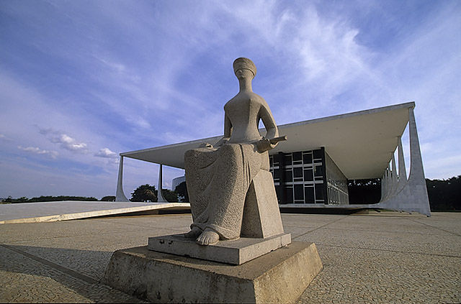
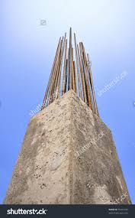
Informal Institutions & Performance of Formal Institutions (Brazil)
Professionalism
Complementary Relationship

Slide 24
Accountability System
Similar pattern in the construction of other accountability institutions
Prosecutor
Federal Police
Tribunais de Contas
Interestingly, in Brazil we’ve seen that they can work together ….

Slide 25
“Coordinated independence”
Elvin Jones

Slide 26
Thanks

Slide 27
¿Dónde está atacando el Pdte. Trump?
El servicio civil (el “deep state” como dice una nota del NYT)
  Agencias de inteligencia
  Secretarías de estado “enemigas”
  Los fiscales (que son parte del ejecutivo en EEUU)

Slide 28
¿Dónde está atacando el Pdte. Trump?
Las “condiciones de efectividad” del poder judicial
  Es difícil remover jueces, pero hay 116 vacantes (1 en la SC) y tratarán de llenarlas con “leales” (el “filibuster” ya solo es para la SC y quizá pronto desaparece)
  El ejecutivo puede no acatar las sentencias de los jueces
    Este es el problema más serio (como A. Jackson dijo “Marshall has made his decision, now let him enforce it”)
  Información confiable que permita a los ciudadanos defender las cortes (e.g. Las “fake news”, “alternative facts”, etc..)

Slide 29
¿Qué esperar, qué hacer?

Slide 30
¿El poder judicial es el baluarte de la democracia?
“ Una corte no puede salvar a una sociedad tan profundamente dividida que haya hecho desaparecer el espíritu de la moderación haya desapacido.
Por otro lado, a una sociedad donde ese espíritu florece, una corte no la necesita salvar
Finalmente, una sociedad que evade su responsabilidad al dejar a las Cortes el desarrollo de espíritu de la moderación terminará matándolo.”
Juez Learned Hand

Slide 31
El poder judicial puede hacer funcional mejor (o peor) la democracia
En Estados Unidos es robusto el poder judicial, las cortes detendrán las cosas más aberrantes (e.g. prohibición refugiados)
Pero no podrán parar el deterioro social que se ha venido dando desde hace un par de décadas
Los republicanos podrían cambiar para mal y por mucho tiempo el poder judicial
La fiscalía y los fiscales jugarán un papel muy importante, y ya veremos si los jueces los dejan

Slide 32
El poder judicial puede hacer funcional mejor (o peor) la democracia
En Brasil el poder judicial es robusto, pero la crisis política sigue.
Lo de Dilma dañó la percepción de autonomía del poder judicial.
La crisis económica modifica prioridades y percepciones de los ciudadanos
¿De qué lado caerá la moneda?

Slide 33
El poder judicial puede hacer funcional mejor (o peor) la democracia
En México el poder judicial no es robusto … y lo siguen debilitando
Poca probabilidad de que haga funcionar bien los frenos y contrapesos.
Poca probabilidad de que mejore la protección de derechos
Pero ¡seguro habrá más y más reformas!
No podemos, como sociedad, ”evadir nuestra responsabilidad de desarrollar el espíritu de la moderación”

Slide 34
De Jure – > De Facto
Theory
Formal Rules
De Facto independence
De Jure Independence
Interaction with Contextual Factors

Slide 35
De Jure – > De Facto
Theory
Informal Institutions
Formal Rules
De Facto independence
De Jure Independence
Interaction with Contextual Factors

Slide 36
De Jure & De Facto
Judicial Independence
Sufficiency
YES
Necessity
YES
Relation
Coincidence
NO
NO

Slide 37
De Jure & De Facto
Judicial Independence
Sufficiency
Complementary
YES
Necessity
Auxiliary
YES
Relation
Coincidence
NO
Overlapping
NO
Competing
Informal Institutions

